Slide 1
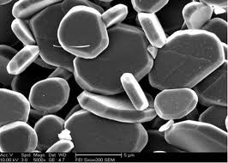
Nanotecnologia
Membrana de Alumina Nanoporosa
Monitora: Mariana Proença
Dep. Física, Faculdade de Ciências, Univ. Porto

Slide 2
Sumário
O que são?
Como se formam?
Pré-tratamento
Processos de formação
Scanning Electron Microscope
Gráficos
Vantagens
Aplicações
Referências

Slide 3
1.1 Membranas de Alumina
O que são?
Membranas de alumina nanoporosa, após anodização do alumínio, apresentam:
Alta ordenação na estrutura porosa;
Disposição de células hexagonais;
Poros centrais perpendiculares à superfície.

Slide 4
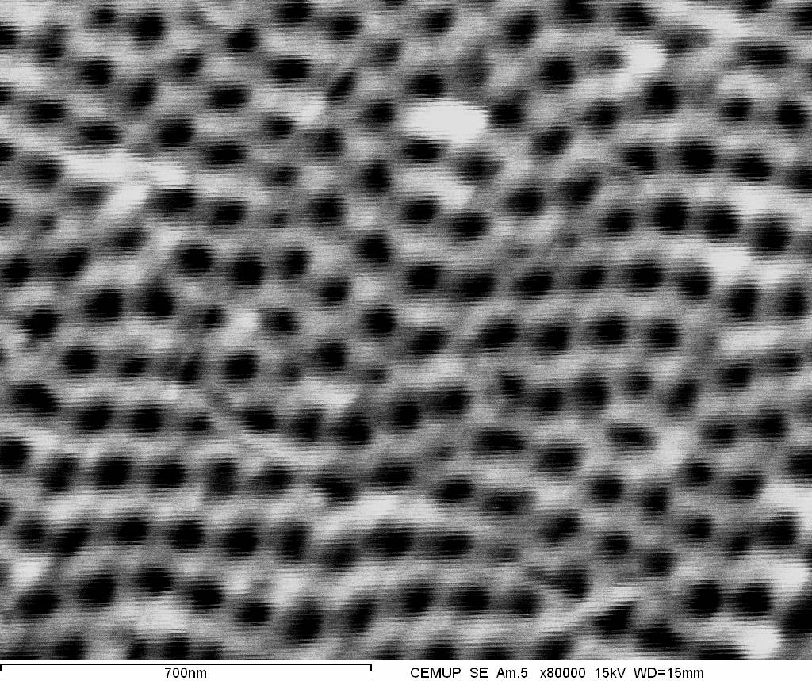
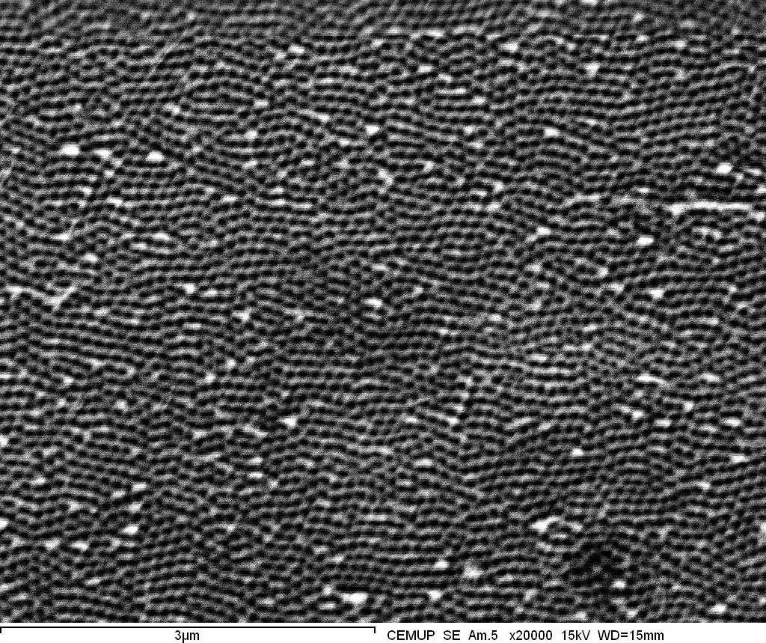
Fig.1 Imagem da superfície da alumina usando o Microscópio Electrónico de Varrimento (SEM)*
* CEMUP – Centro de Materiais Universidade do Porto

Slide 5
1.2 Membranas de Alumina
Como se formam?
1. Oxidação do Alumínio
2. Formação de Poros
4. Montagem Experimental
3. Auto-organização de poros

Slide 6
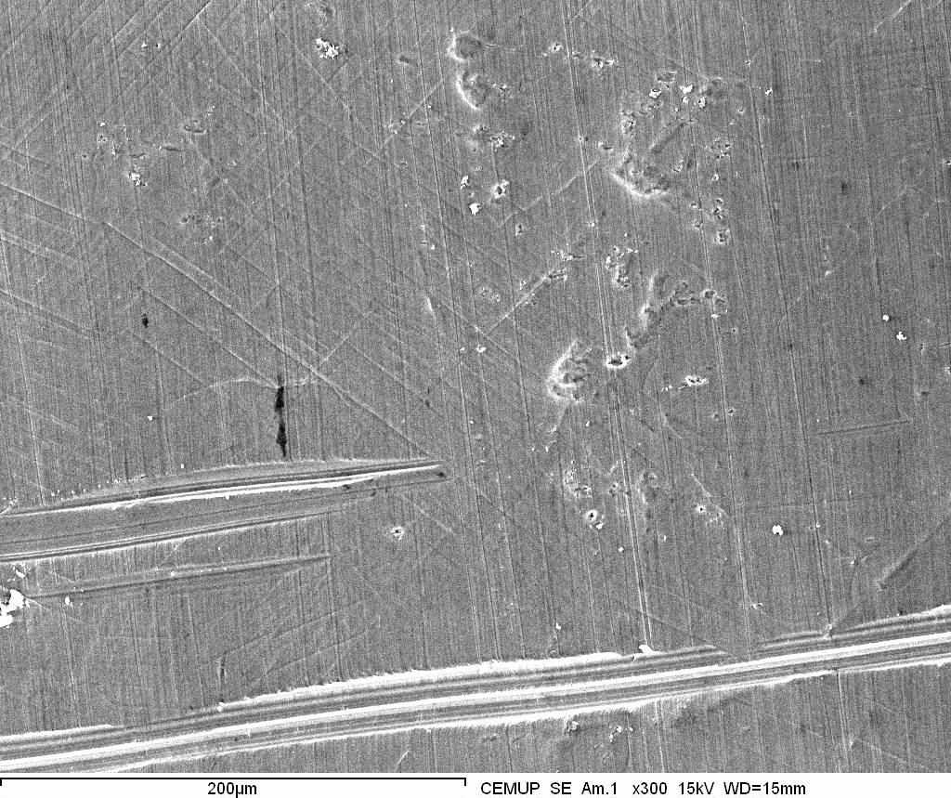
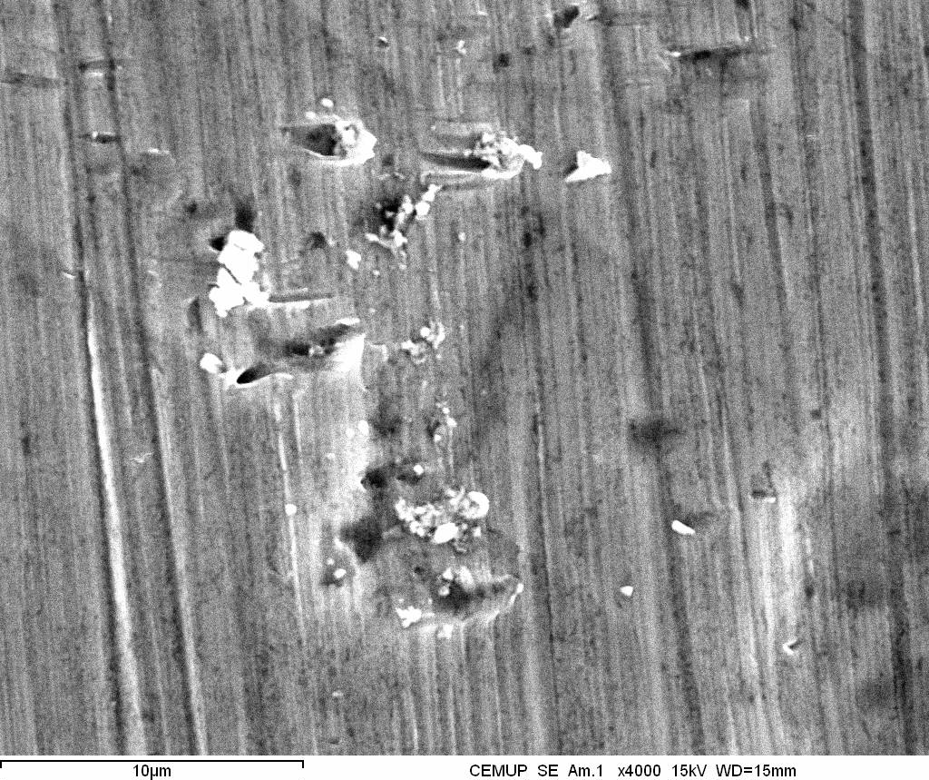
2.1 Pré-Tratamento
Fig.2 Superfície do Alumínio antes do tratamento químico.
“Existe muito mais além do visível; a natureza não admite mentiras”
George Carlisle

Slide 7
2.2 Aplicação Laboratorial
Filme realizado a 01/09/2010

Slide 8
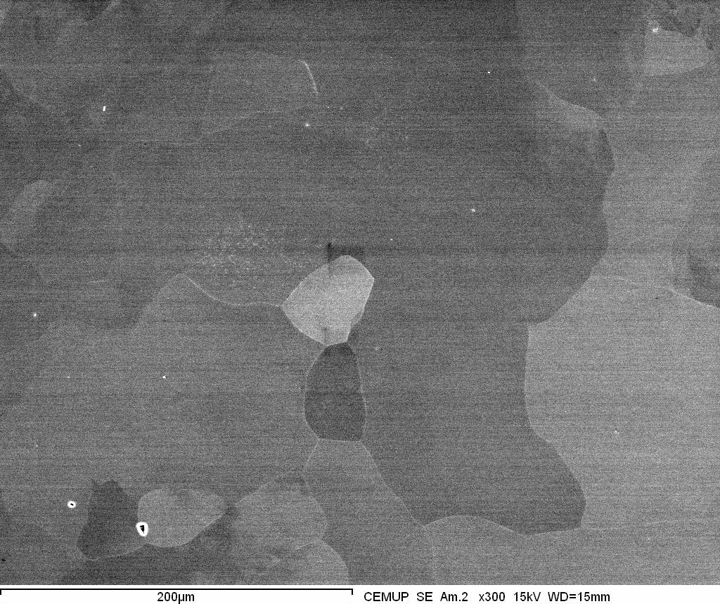
Fig.3 Após electropolimento (SEM)

Slide 9
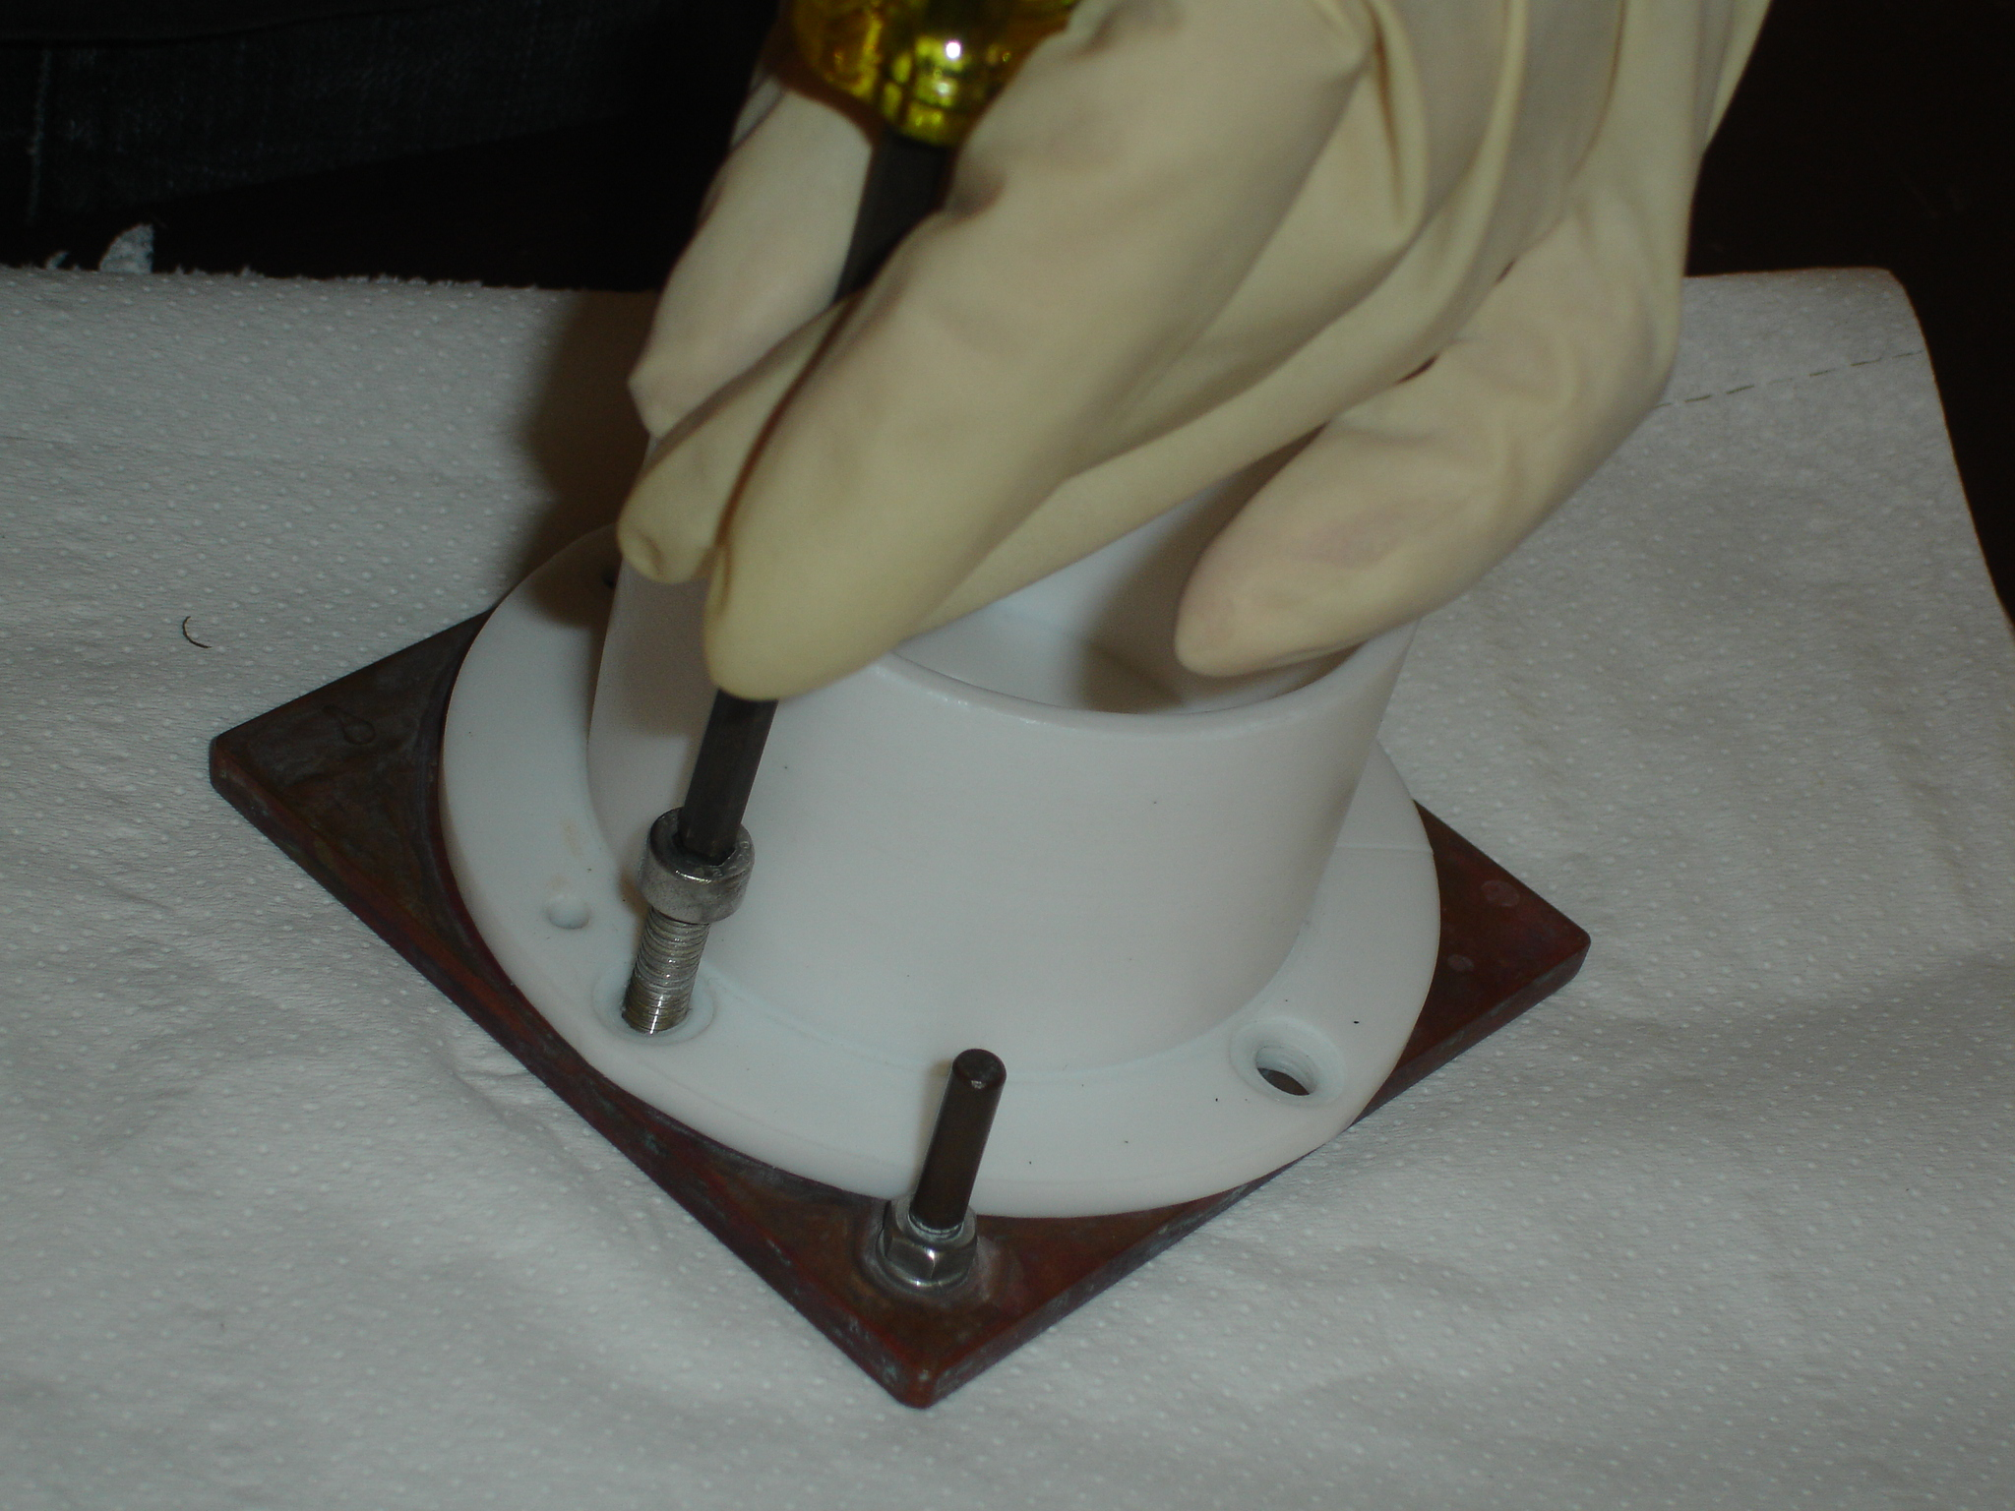
3.1 Oxidação do Alumínio
Eléctodo de Platina (Cátodo)
Electrólito
(solução aquosa)
Alumínio
H₂O
OH⁻
O²⁻
ÂNODO
+
Fig.4 Célula electroquímica

Slide 10
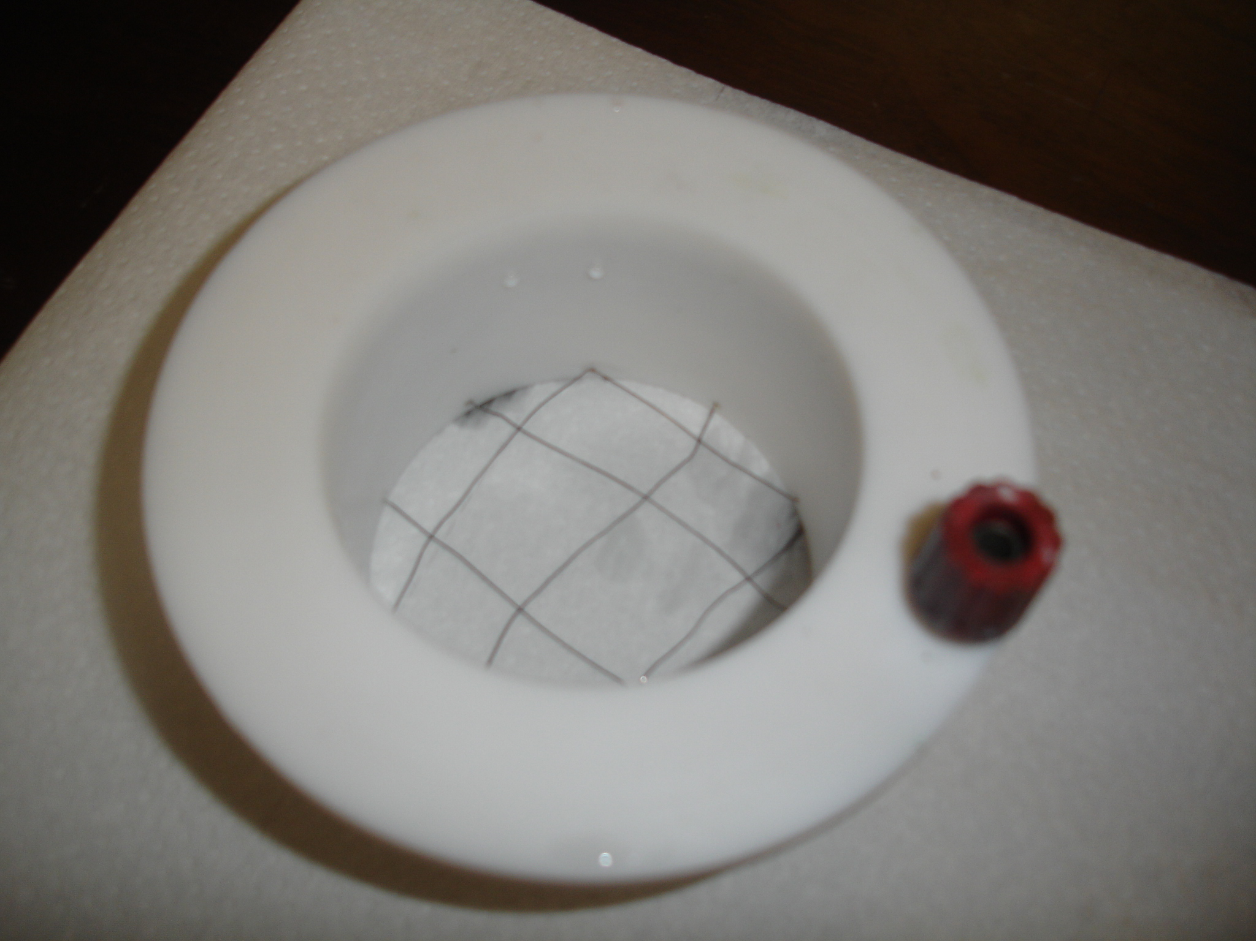
Fig.5 Rede de Platina

Slide 11
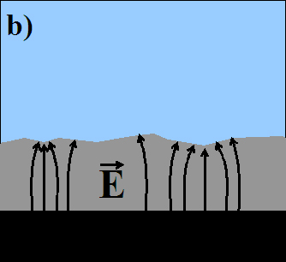
3.2 Formação de Poros
Porquê a utilização de ácido oxálico em vez de H2O?
O ácido oxálico vai consumir a alumina em zonas de maior campo eléctrico, onde a espessura da alumina é inferior. Ocorre um melhor controlo dos diâmetros de poros, e consequentemente mais variedade de tamanhos.
Alumínio
Fig.6 Alumínio em H2O Fig.7 Alumínio em ácido oxálico

Slide 12
3.3 Auto-Organização de Poros
Melhor organização, num padrão hexagonal
1º anodização
2º anodização
Fig.8 Estruturas hexagonais após segunda anodização (SEM)

Slide 13
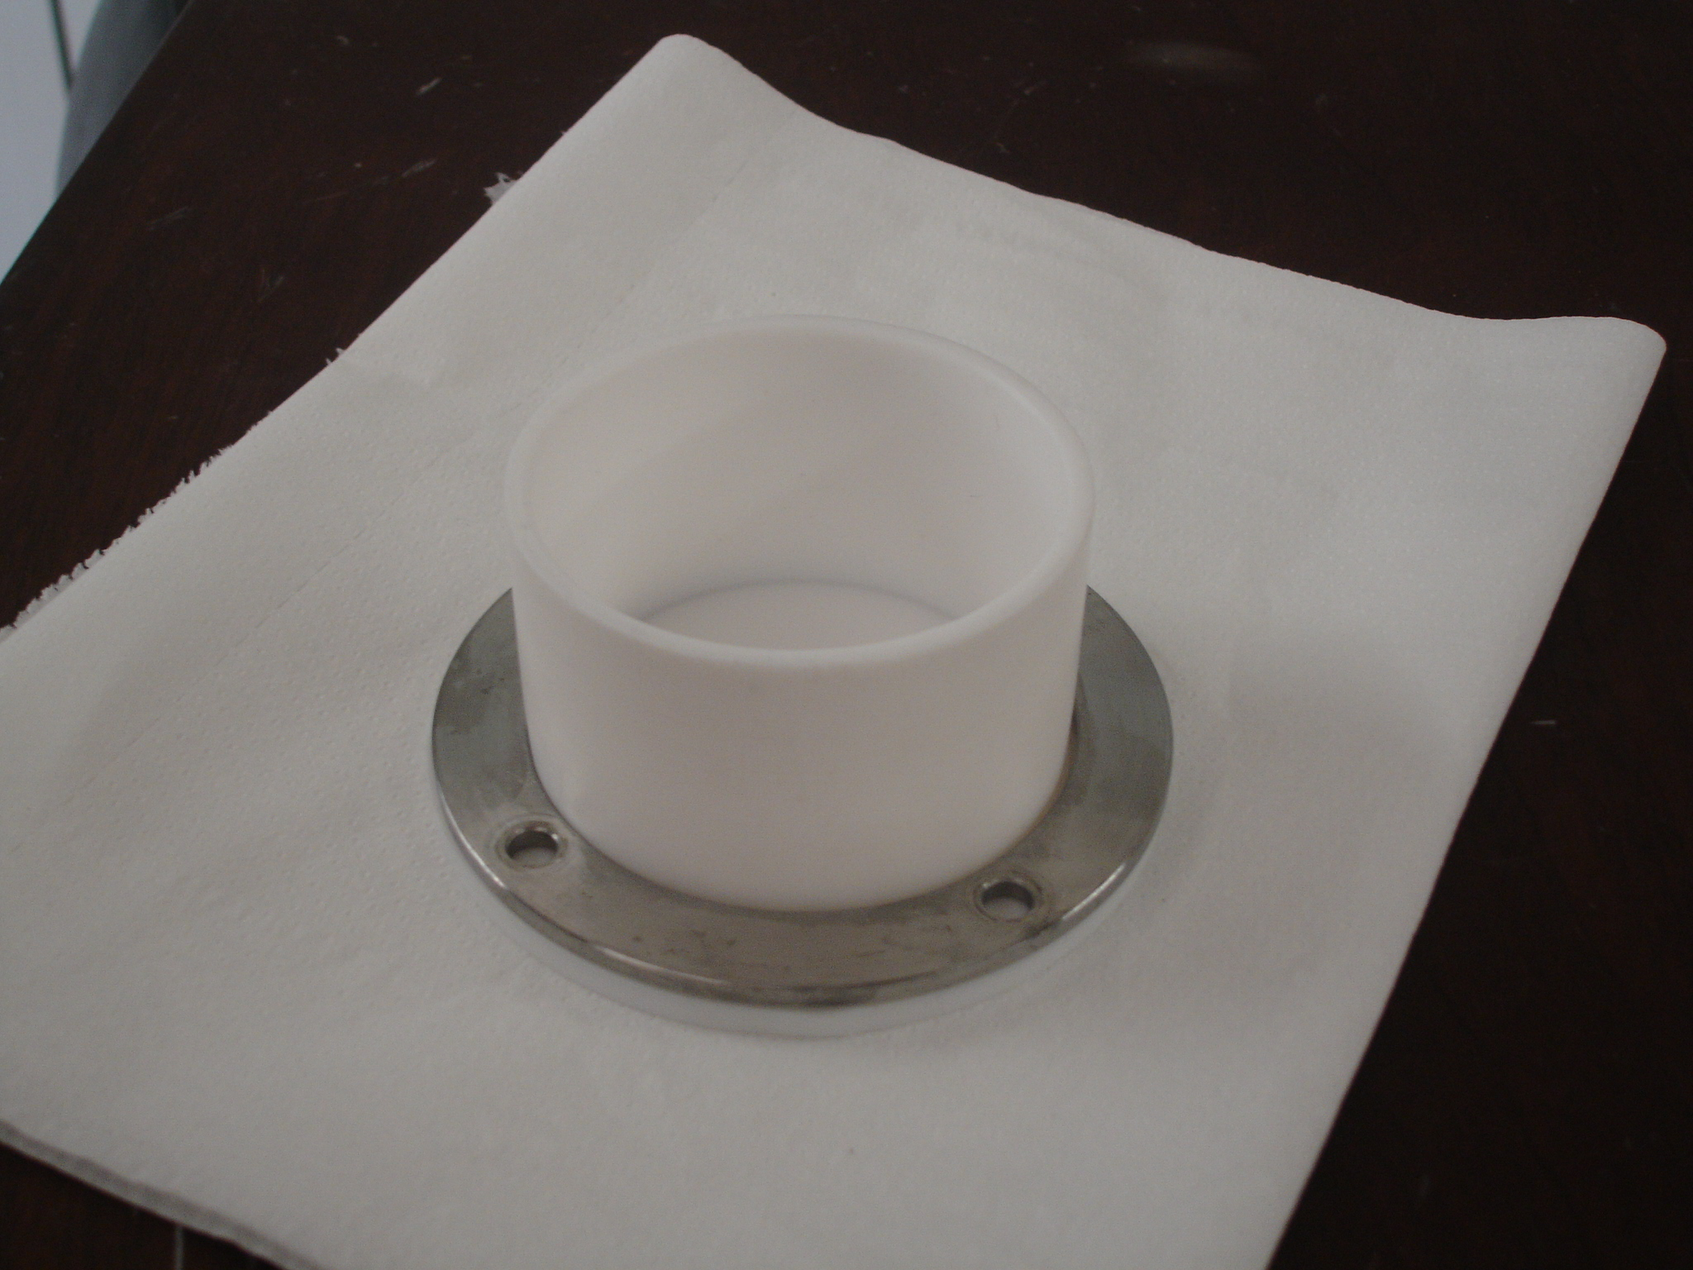
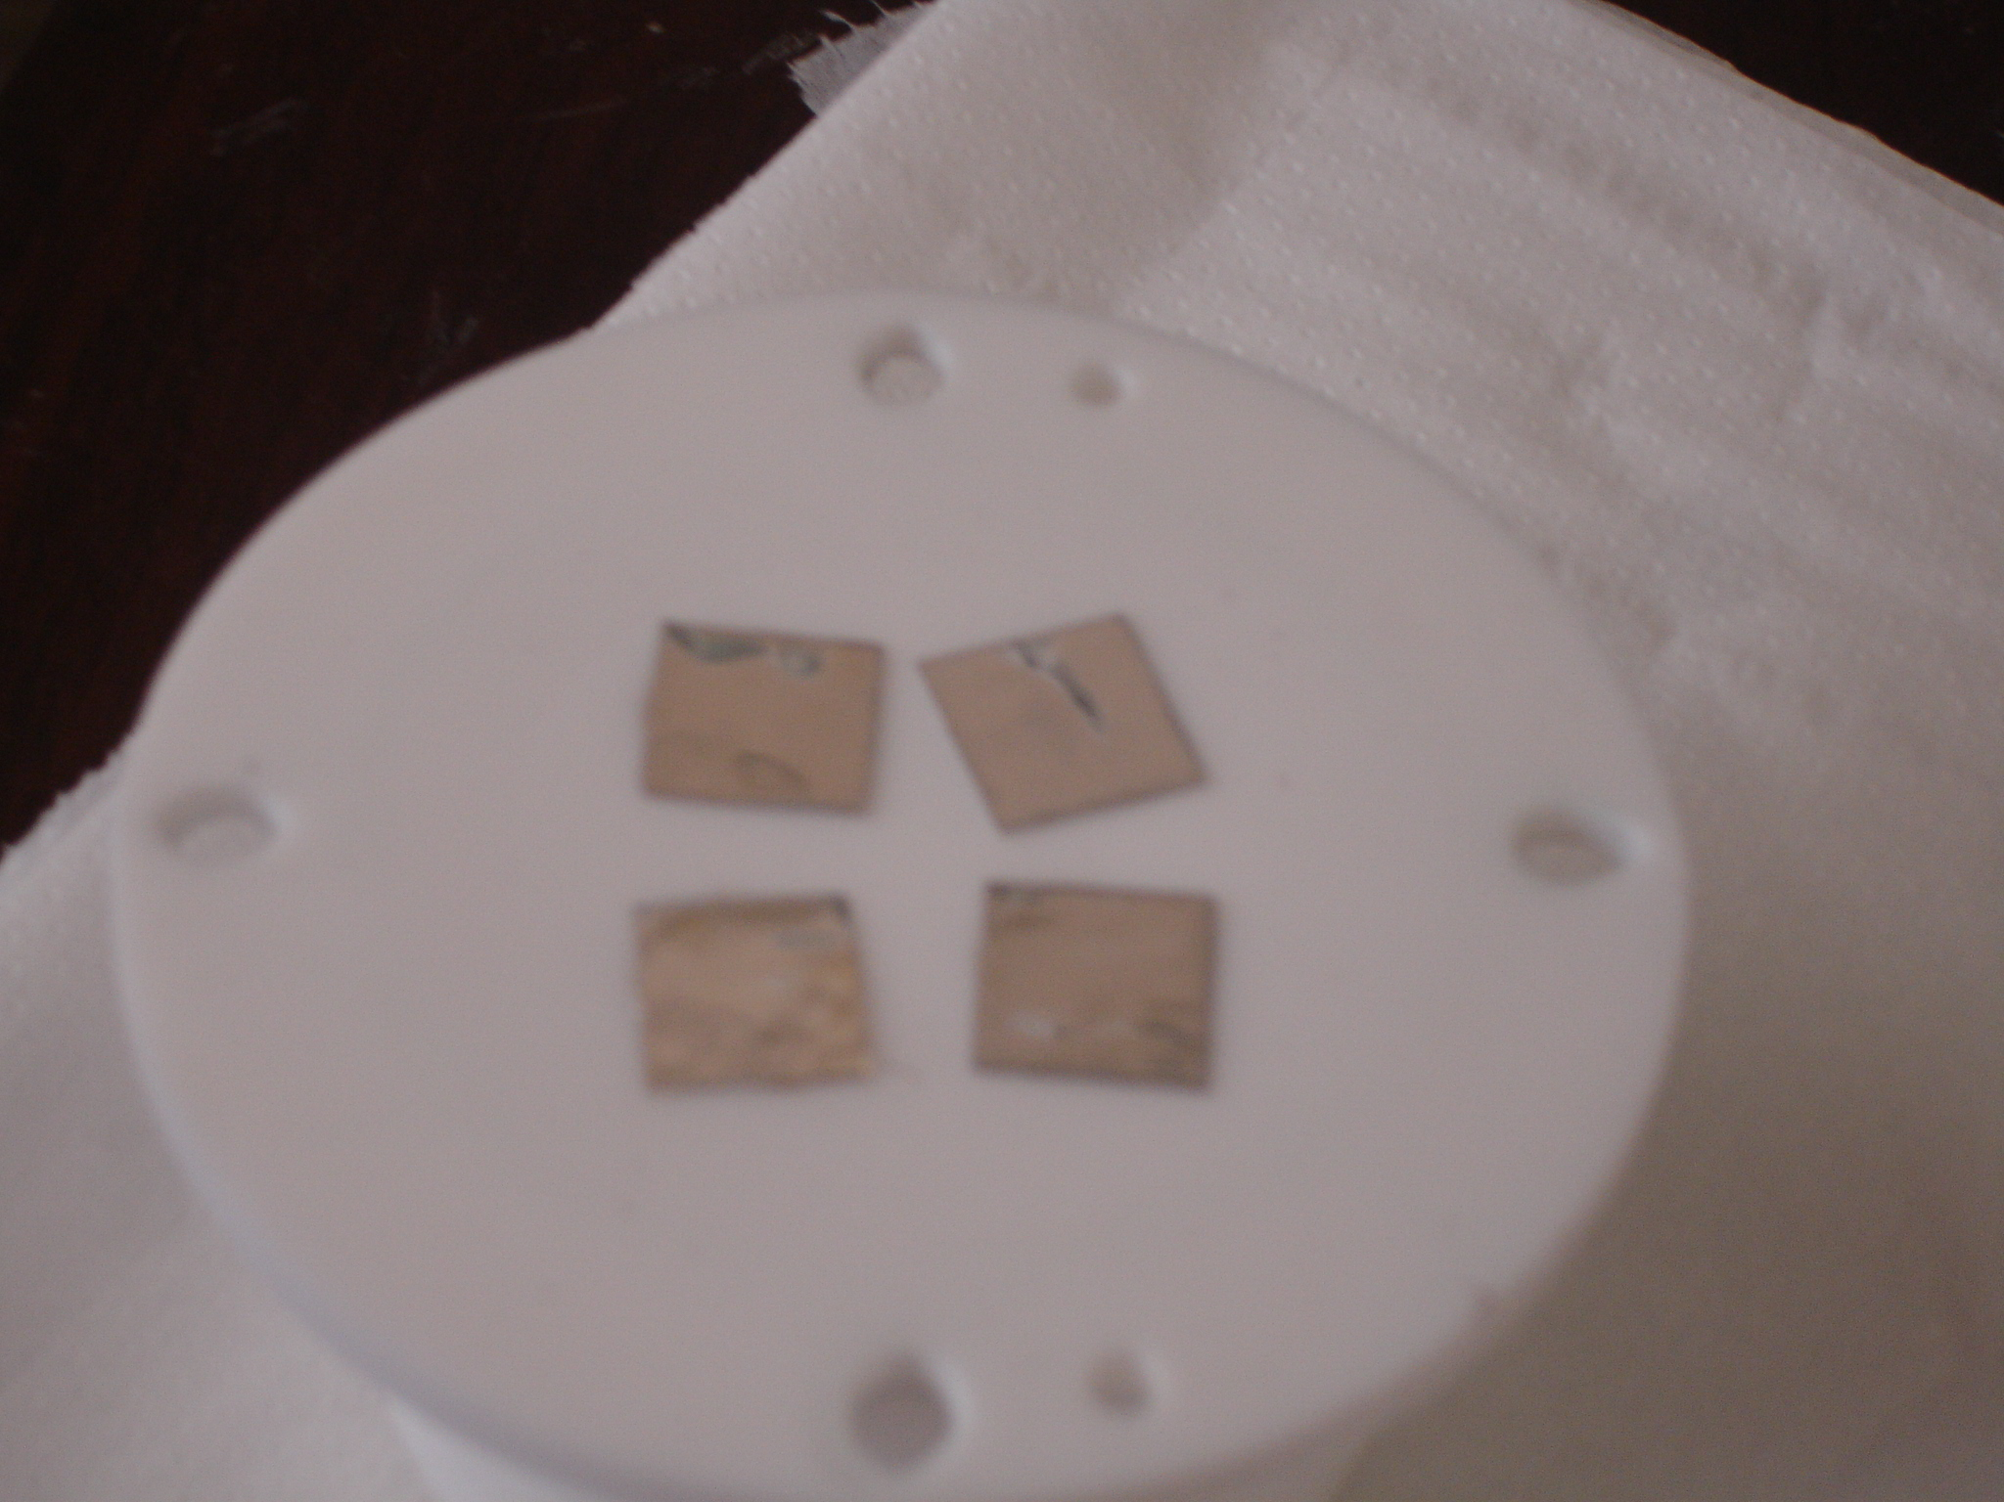
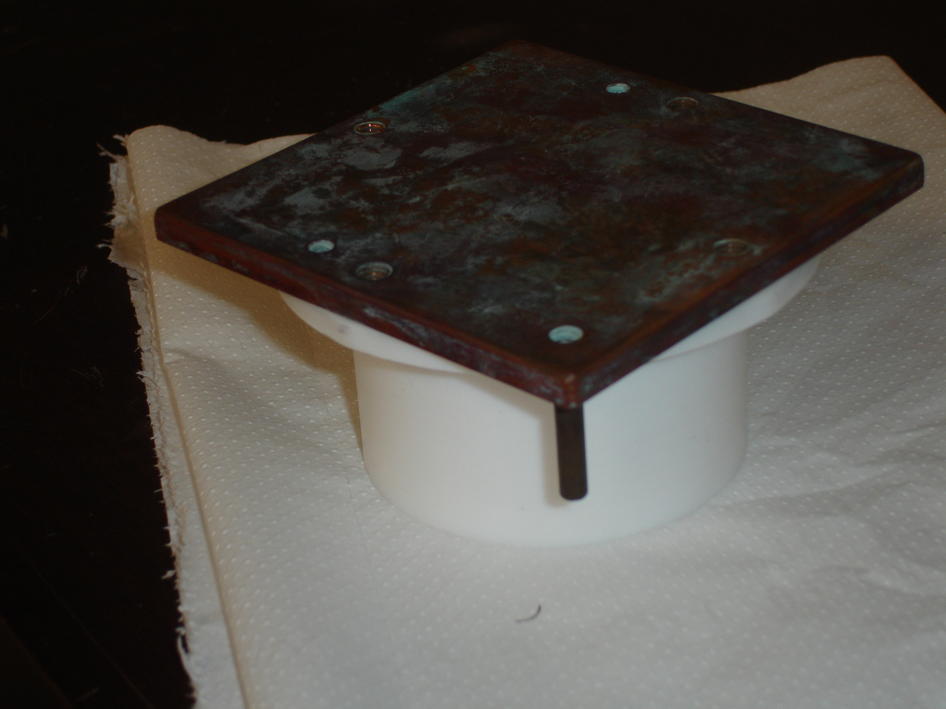
Alumínio, Al
Placa de Cobre, Cu

Slide 14
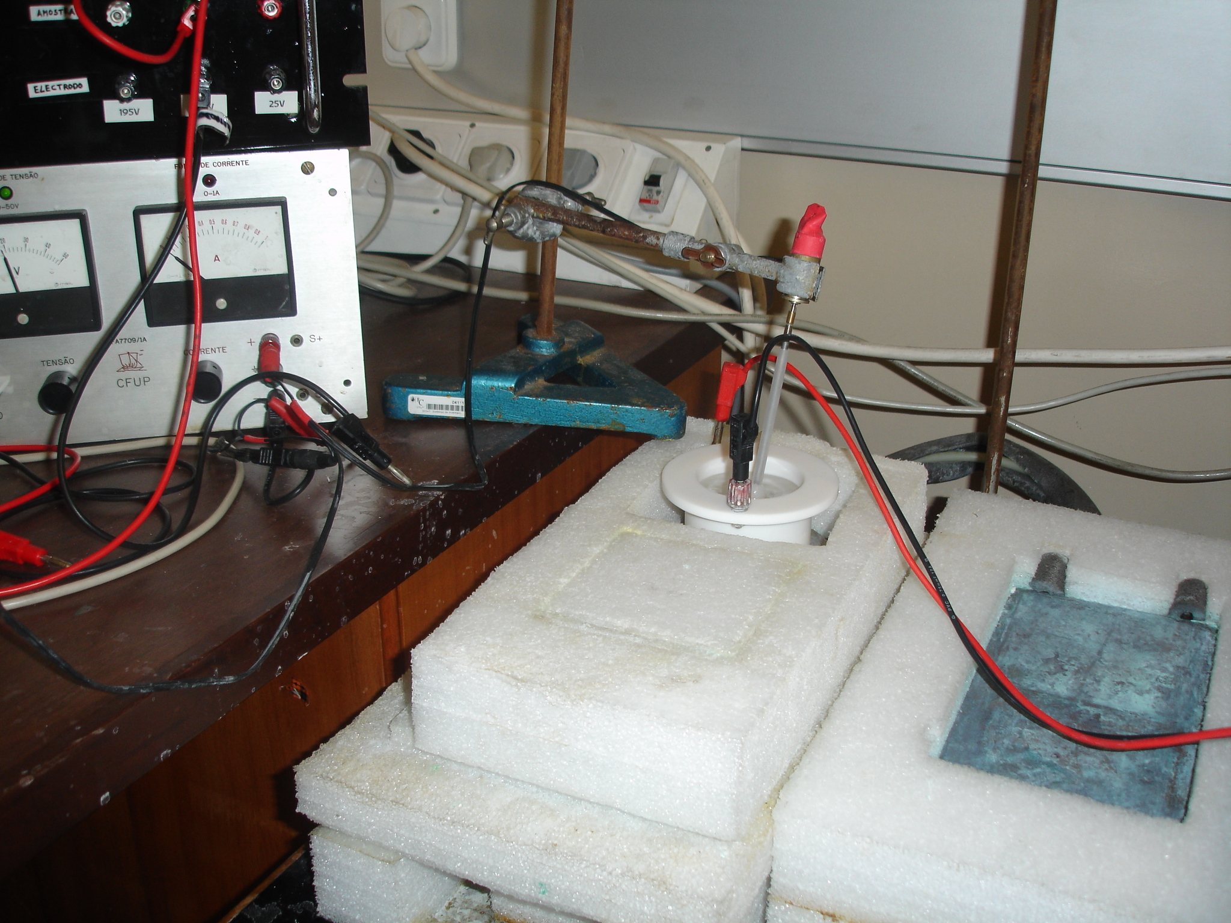
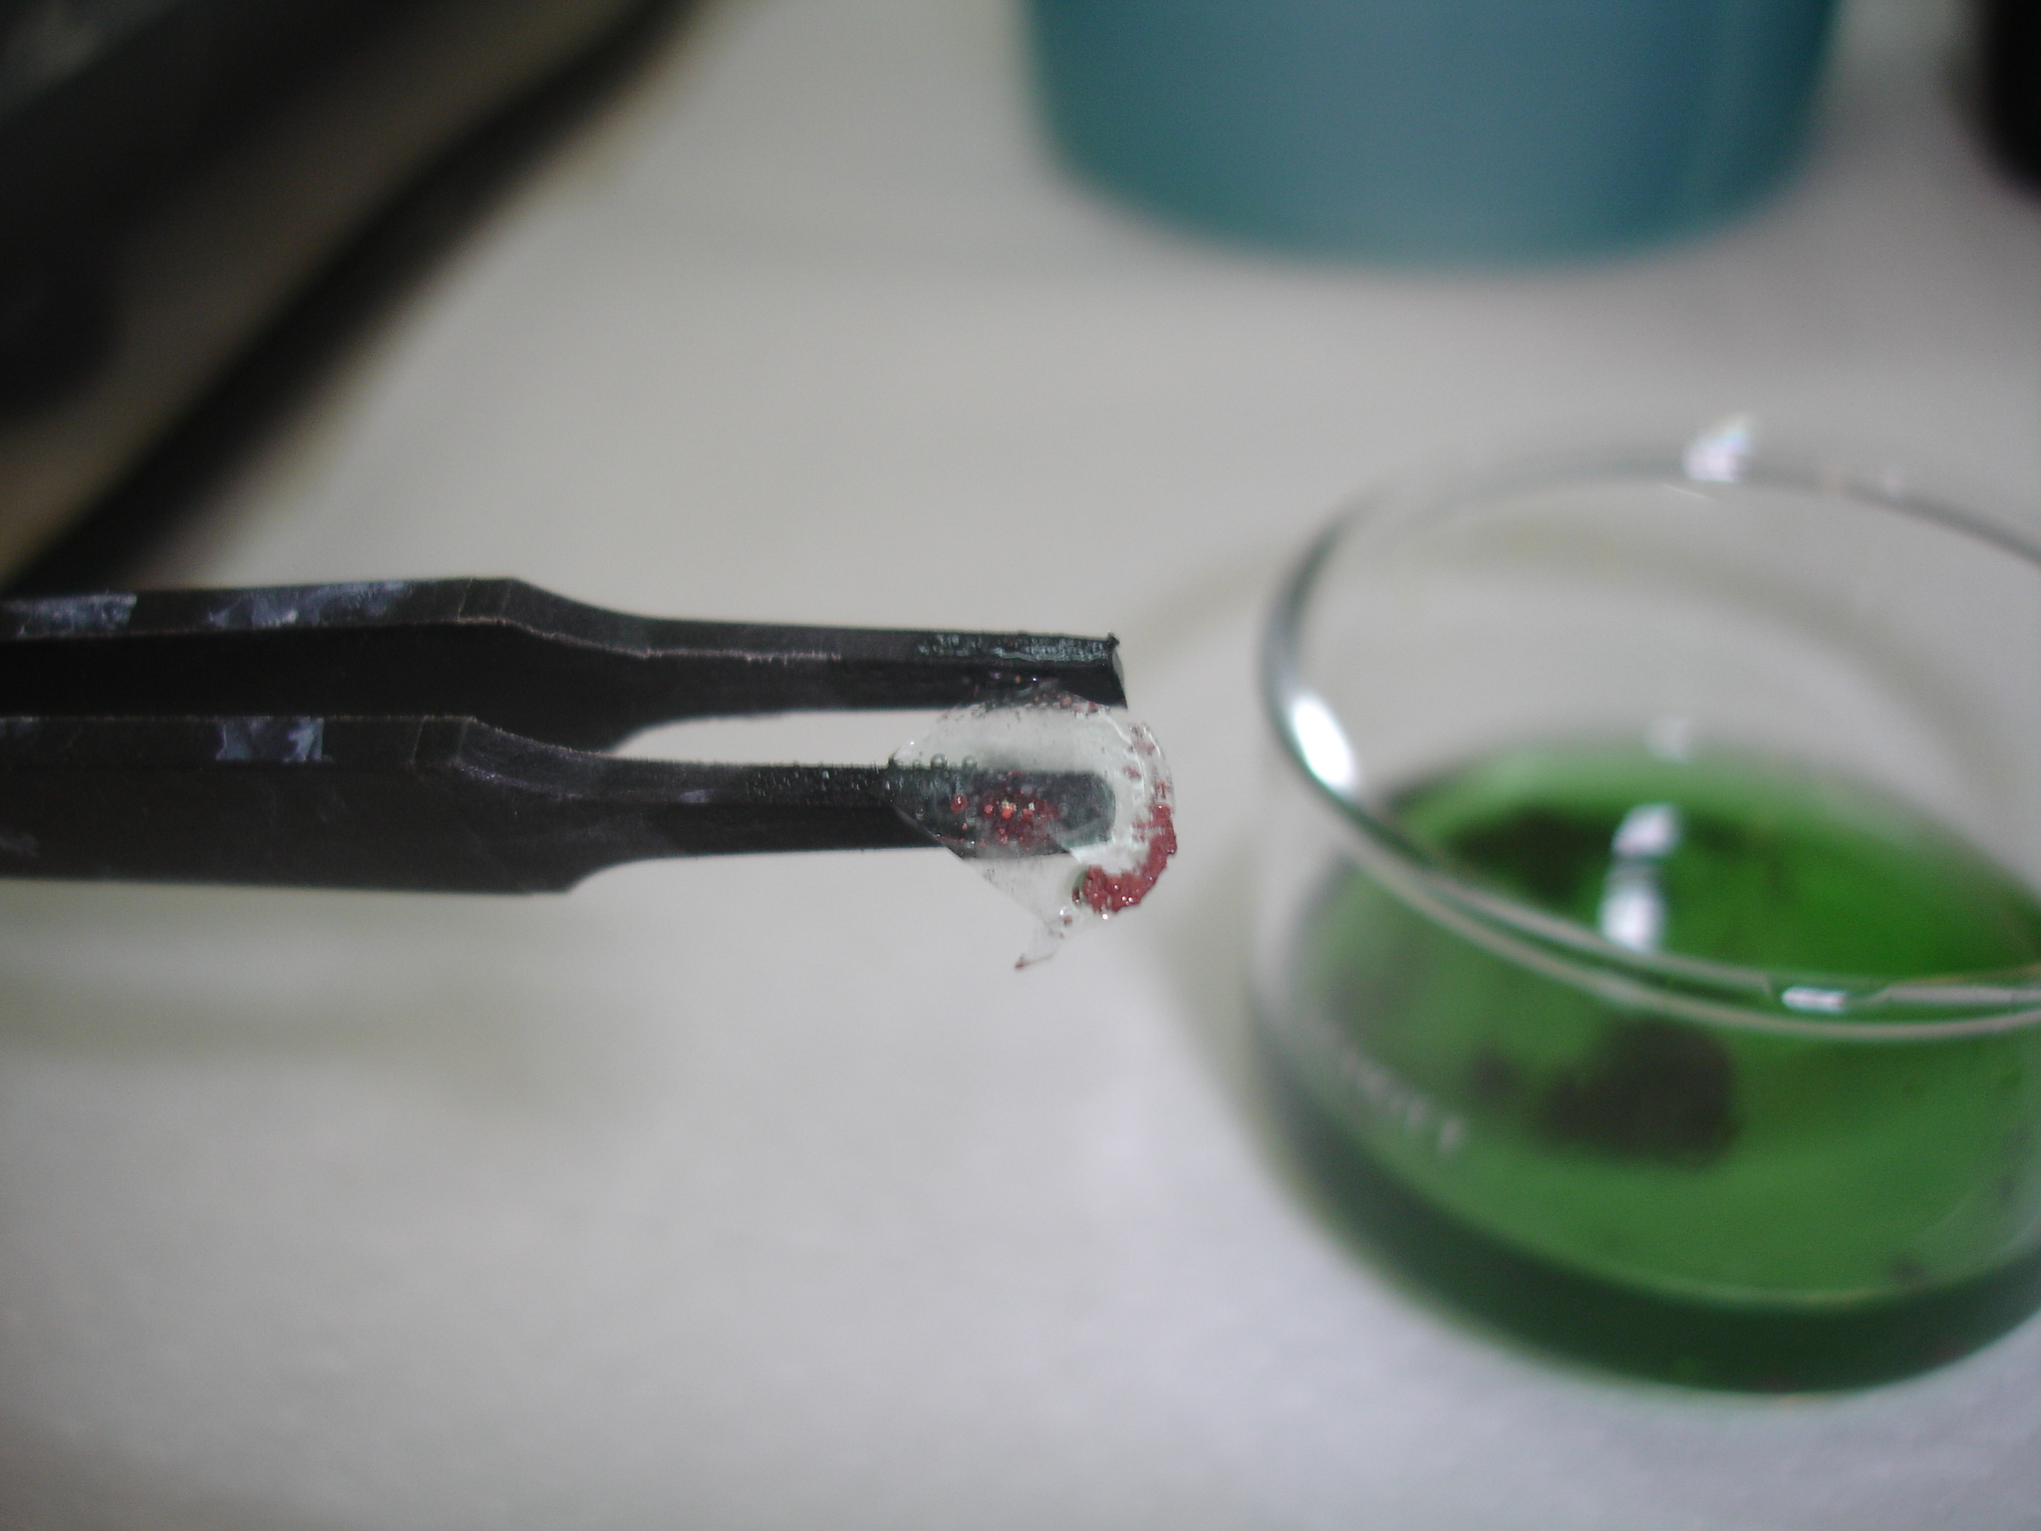
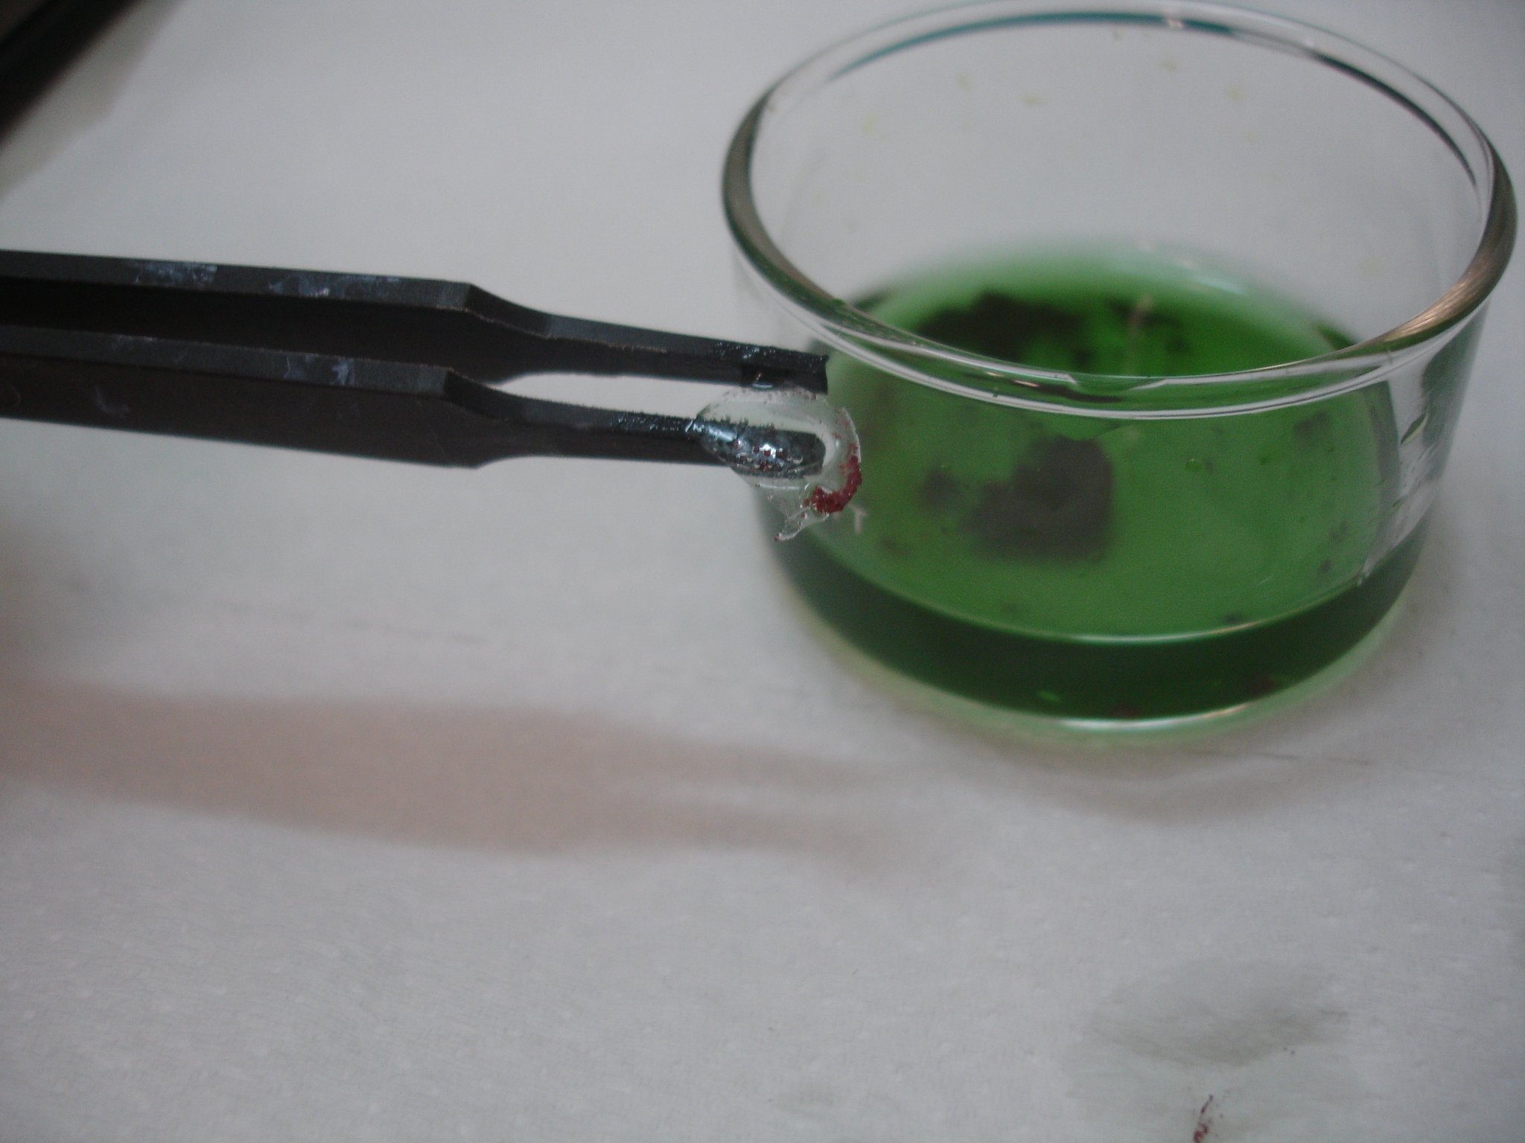
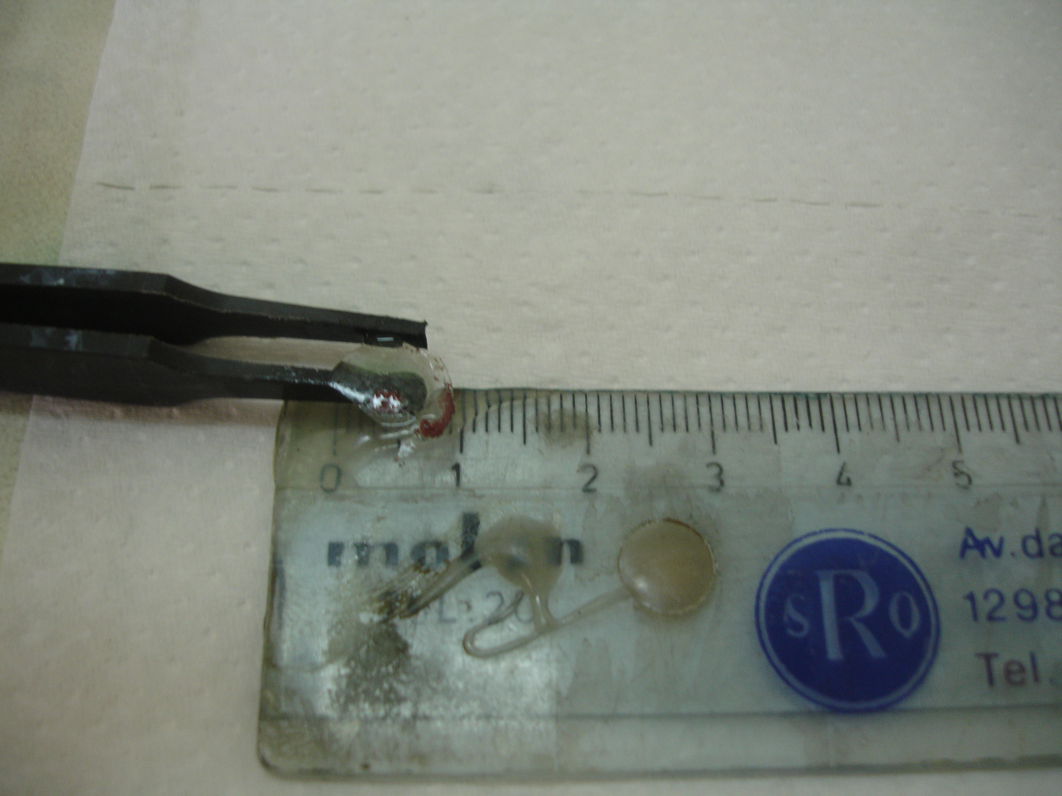
Fonte de Alimentação
Membrana de Alumina

Slide 15
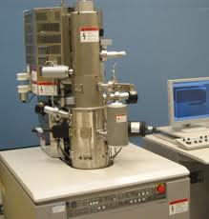
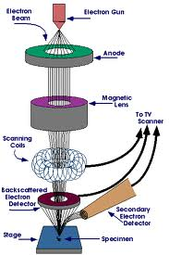
4.1 Scanning Electron Microscope SEM
Fig.10
Local de passagem de feixe de electrões
Fig.9 Microscópio Electrónico de Varrimento
http://www.mos.org/sln/sem/sem.mov

Slide 16
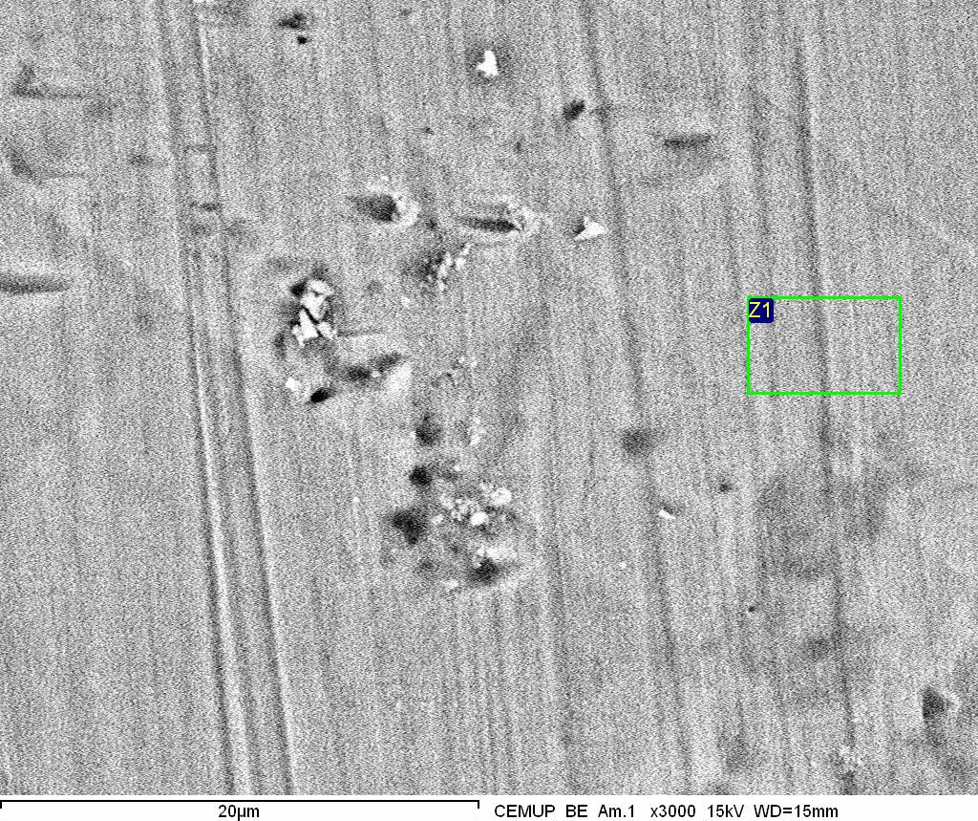
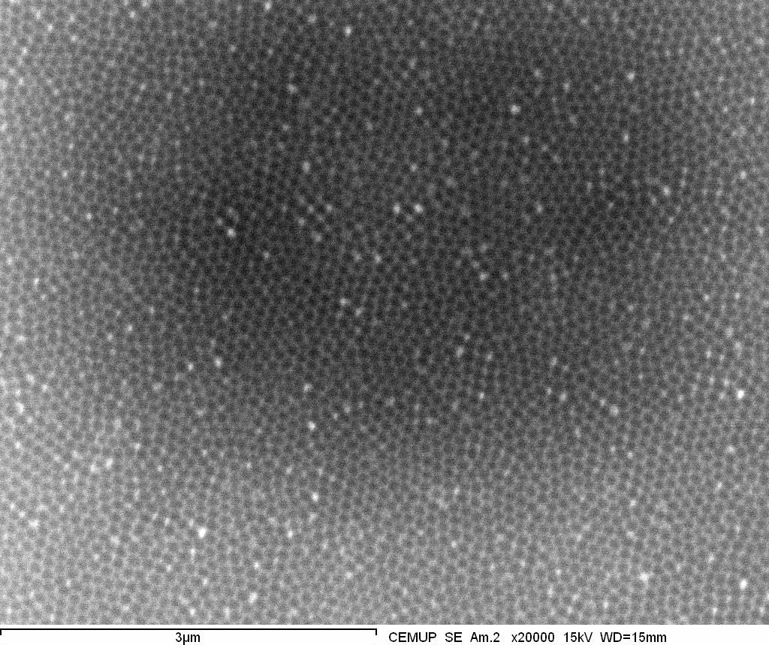

Slide 17
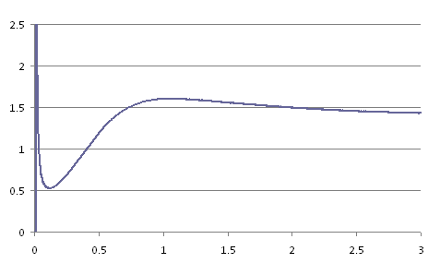
5.1 Monotorização da Densidade de Corrente
Densidade de corrente (mA/cm²)
Tempo (u.a.)
Fig.11 Primeira anodização em ácido oxálico

Slide 18
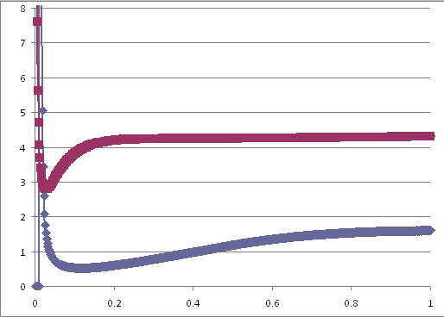
Densidade de corrente (mA/cm²)
2º anodização
1º anodização
Tempo (u.a.)
Fig.12 Comparação entre as duas anodizações em ácido oxálico

Slide 19
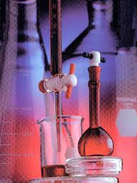
6.1 Vantagens
Facilitam a produção em larga escala
☑
Permite o crescimento de nanoestruturas organizadas
☑
Permitir o desenvolvimento da tecnologia
☑

Slide 20
6.2 Aplicações
Armazenamento | Sequenciação
Armazenamento de combustível, devido à sua grande área interna. | Cientistas acreditam que poderá ser possível utilizar estas estruturas para tornar a sequenciação do DNA mais eficiente.
Ultra Filtração | Baterias eléctricas
“In this paper we present the filtration efficiency of alumina membranes, for solutions of human red blood cells and bovine serum albumin.” National Institute of R&D | Produção de baterias recarregáveis, com grande durabilidade.

Slide 21
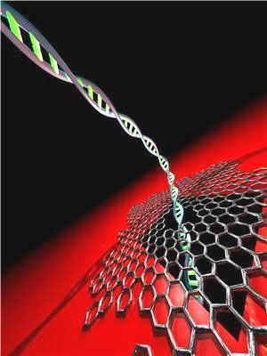
Fig.13 Concepção artística de uma molécula de DNA atravessando um pequeno buraco (nanoporo).

Slide 22
7. Referências
http://www.google.pt/#hl=pt-PT&q=alumi+membranes&aq=f&aqi=&aql=&oq=&gs_rfai=&fp=4f22795f5f5bc7a9
http://lqes.iqm.unicamp.br/canal_cientifico/lqes_news/lqes_news_cit/lqes_news_2010/lqes_news_novidades_1441.html
http://pt.wikipedia.org/wiki/Anodização
http://www.mos.org/sln/sem/sem.mov
Obrigado pela vossa atenção!

